Slide 1

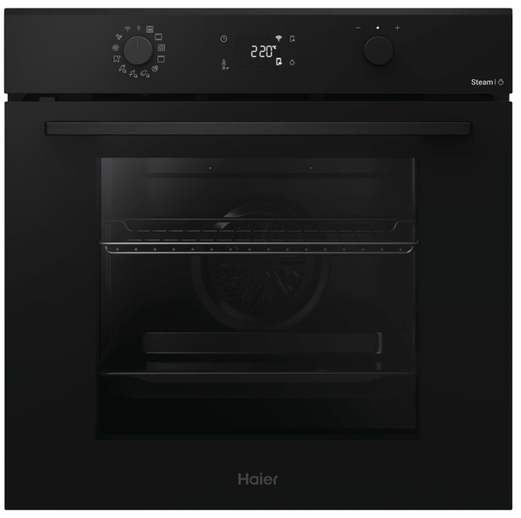
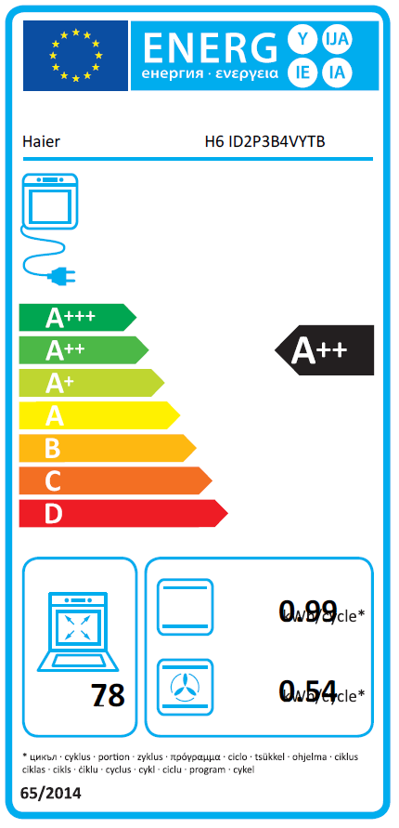



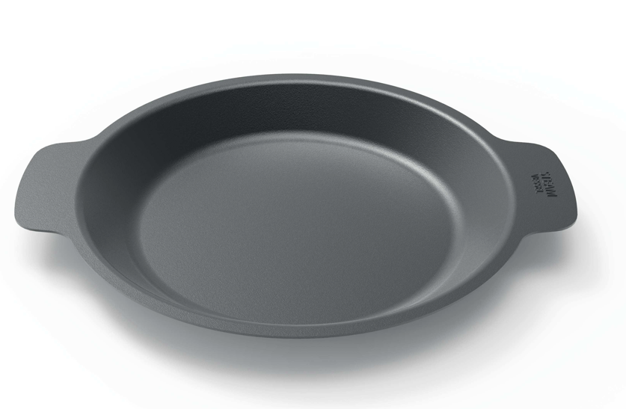
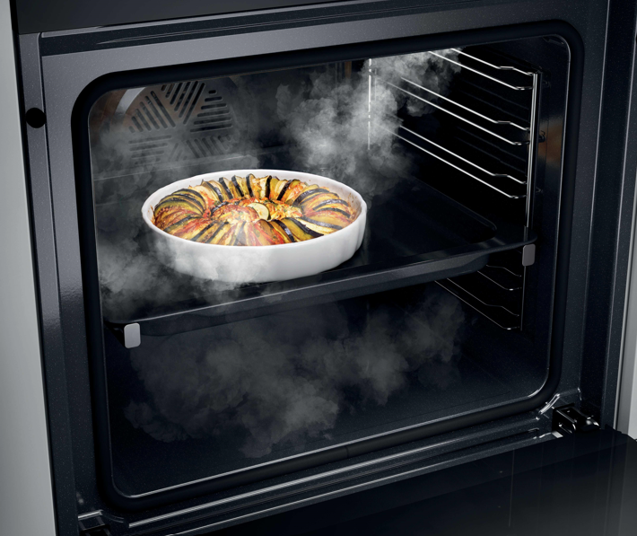


H6 ID2P3B4VYTB
Multifunkční trouba ID Series 2 s pravým horkým vzduchem a parní asistencí Easy Steam
Wi-Fi a Bluetooth, 300°C, Pyrolýza, ovládání ID SUPERIOR + PushPull, Easy steam – parní nádoba na dně trouby
Hlavní vlastnosti
Kapacita (l) 78
Energetická třída A++
Spotř. en. Statický program (kWh) 0,99
Spotř. en. Nucená ventilace (kWh) 0,54
Celkový příkon (W) 3300
Min/Max teplota (°C) 30°C-250°C / Program Pizza max. 300°C
Programy
Programy hlavní: Eco, Statický, Víceúrovňové pečení, SuperGril, Gratinování, AirFry (horkovzdušné fritování)
Programy speciální: Pizza, Jolly (Přidejte do přednastaveného seznamu funkcí svou oblíbenou funkci, kterou ještě nemáte v troubě. Můžete ji nakonfigurovat pomocí aplikace hOn)
Programy každodenní: Maso, Ryby, Zelenina, Maso+parní nádoba, Ryby+parní nádoba, Zelenina+parní nádoba, Chléb+parní nádoba, Pečivo+parní nádoba
Programy hygienické: Pyro, Hydro
Funkce
Easy steam – parní asistence se spustí v konfiguraci s topnými tělesy
Technologie OTA (Standard) - Pomocí tohoto typu aktualizace mohu upravit pouze konkrétní část softwaru, která spravuje programy vaření a jejich nastavení
Wi-Fi + Bluetooth – možnost připojení k aplikaci hOn a ovládání na dálku
Hydrolytické čištění – rychlé ekologické čištění pomocí páry
Pyrolytické čištění – čištění trouby za vysoké teploty
Bezpečnost
4 bezpečnostní skla
Konstrukce
6 úrovní pečení
Nerezové postranní pojezdy
Click&Clean - pro snadné čištění skel dvířek
Ovládání ID SUPERIOR Dotykové ovládání + PushPull
(Dálkové ovládání, Osvětlení, Nastavení času a teploty/přehehřev)
Soft Close – tlumené dovírání dvířek
Soft Open – pohodlná manipulaci s dvířky při otevírání
1x osvětlení v horní části
Ovládání na dálku pomocí aplikace hOn
Teleskopický výsuv
Pyrolytické čištění
Fritovací plech AirFry
Teplotní sonda (kabelová)
Parní asistence Easy Steam
– parní nádoba
Logistická data
Kód 33704352
EAN 8059019108216
Barva Černá
Připojení Kabel s vidlicí 230V
Rozměry výrobku V × Š × H (mm) 595 × 595 × 568
Čistá váha výrobku (kg) 36,1
Rozměry balení V × Š × H (mm) 665 × 620 × 646
Hmotnost s obalem (kg) 37,9
Příslušenství
1× plech – 40 mm 1x fritovací plech AirFry
1× rošt 1x teplotní sonda Preci Probe (kabelová)
1x teleskopické výsuvy 1x parní nádoba (200 ml)

